Slide 1
OBVEZE organizacija U IMPLEMENTACIJI OPĆE UREDBE EU O ZAŠTITI OSOBNIH PODATAKA - gdpr
doc. dr. sc. Petar Mišević

Slide 2
General Data Protection Regulation (GDPR)
UREDBA (EU) 2016/679 EUROPSKOG PARLAMENTA I VIJEĆA od 27. travnja 2016. o zaštiti pojedinaca u vezi s obradom osobnih podataka i o slobodnom kretanju takvih podataka te o stavljanju izvan snage Direktive 95/46/EZ (Opća uredba o zaštiti podataka)
primjenjuje se od 25. svinja 2018. u svim državama članicama EU, a obvezni su je primjenjivati i sve organizacije izvan EU koji obrađuju osobne podatke građana EU.
Razlog donošenja: zaštita privatnosti i jačanje standarda u zaštiti osobnih podataka građana EU
Načela obrade osobnih podataka
“zakonitost, poštenost i transparentnost”
“ograničavanje svrhe”
“smanjenje količine podataka”
“točnost”
“ograničenje pohrane”
“cjelovitost i povjerljivost”

Slide 3
OSOBNI PODATAK
MATIČNI PODACI
Ime
Prezime
Srednje ime
Inicijali (svi)
OIB
JMBG
Adresa (osobna)
Datum rođenja
Ime majke/oca
Djevojačko ime majke
Zapisi o školovanju
Zapisi o kažnjavanju
Interni broj/oznaka zaposlenika
Zapisi o internoj evaluaciji
Elektroničke adrese
Telefonski brojevi
Faks brojevi
Identifikatori na socijalnim mrežama
Podaci o djeci
OSOBNI DOKUMENTI
Preslika osobnih dokumenata (iskaznica, putovnica, vozačka dozvola itd.)
Broj osobne iskaznice
Broj putovnice
Broj vozačke dozvole
FINANCIJSKI PODACI
Plaća
Urednost plaćanja računa
Iznos računa
Dugovanje
Broj bankovnog računa (IBAN)
Trajni nalog/Izravno terećenje/SEPA izravni terećenje
Račun (engl. billing account)
Porezni broj
Broj kreditnih/debitnih kartica
POSEBNE KATEGORIJE OSOBNIH PODATAKA
Rasno ili etničko podrijetlo
Političko mišljenje
Vjersko ili filozofsko uvjerenje
Članstvo u sindikatu
Genetski i biometrijski podaci
Podaci o zdravlju
Podaci o spolnom životu ili seksualnoj orijentaciji
PROMETNI PODACI
Telefonski pozivi (ispis telekomunikacijskog prometa)
Sadržaj telefonskih poziva
Sadržaj poruka elektroničke pošte
Sadržaj tekstualnih poruka
AUDIO VIDEO SNIMKE
Snimke telefonskih razgovora
Snimke nadzornih kamera
Fotografija osobe (samo lice)
PODACI O KORIŠTENJU KOJI NISU PROMETNI
Podaci o navikama
Podaci o kretanju
Različiti logovi o korištenju aplikacija/usluga
PODACI O USLUGAMA I PROIZVODIMA
Usluge/proizvode koje fizička osoba koristi
Tarife koje fizička osoba koristi
Serijski broj uređaja (računalo, telefon…)
IMEI
IMSI
Broj registarskih oznaka vozila, broj šasije…
IP adresa
Korisnička imena i lozinke
PIN/PUK brojevi
Broj OMM (obračunsko mjerno mjesto) za struju/plin

Slide 4
PODRUČJA PRIMJENE GDPR-a
MATERIJALNO
TERITORIJALNO
Automatizirana i neautomatizirana obrada osobnih podataka
Ne primjenjuje se na:
nacionalnu sigurnost,
zajedničku vanjsku i sigurnosnu politiku EU,
u svrhu sprečavanja, istrage, otkrivanja ili progona kaznenih djela,
Obrada osobnih podataka od strane fizičke osobe koji nisu namijenjeni u profesionalne i komercijalne svrhe
Uredba se odnosi na obradu osobnih podataka u okviru aktivnosti poslovnog nastana voditelja ili izvršitelja obrade, neovisno obavlja li se obrada osobnih podataka u zemljama EU ili izvan EU,
Uredba se odnosi i na obradu osobnih podataka koju provodi voditelj ili izvršitelj obrade bez poslovnog nastana u EU (ponuda robe ili usluga ispitanicima u EU ili praćenje njihovog ponašanja)

Slide 5
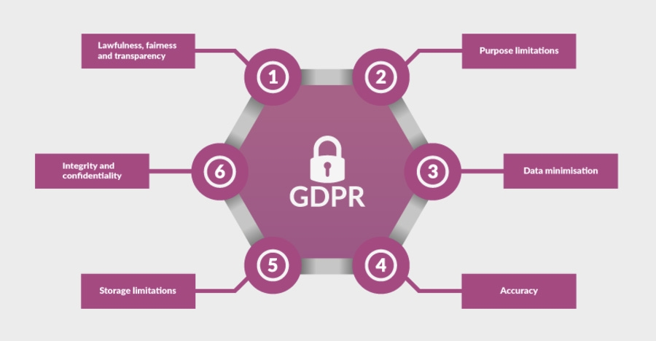
NAČELA GDPR
Zakonita, poštena i transparentna obrada; Ograničavanje svrhe; Smanjenje količine podataka; Točnost; Ograničenje pohrane; Cjelovitost i povjerljivost

Slide 6
ZAKONITOST OBRADE
Pravna osnova za obradu osobnih podataka
Obrada osobnih podataka vrši se u zakonom propisanim slučajevima
Svrha obrade određuje se pravnom osnovom
Zakonska svrha mora biti točno određena i osobni podaci se mogu obrađivati samo u propisanu svrhu

Slide 7
Privola ispitanika
privola za obradu posebnih kategorija osobnih podataka je potrebna kada se obrađuju osobni podaci ispitanika o:
rasnom ili etničkom podrijetlu
politička mišljenja
vjerska ili filozofska uvjerenja
članstvo u sindikatu
obrada genetskih podataka, biometrijskih podataka u svrhu jedinstvene identifikacije pojedinca
podataka koji se odnose na zdravlje ispitanika
podataka o spolnom životu ili seksualnoj orijentaciji
fotografija je biometrijski podatak ako se obrađuje posebnim tehničkim sredstvima kojima se omogućuje jedinstvena identifikacija ili autentifikacija pojedinca

Slide 8
OBRADA POSEBNIH KATEGORIJA OSOBNIH PODATAKA
Odnose se na:
rasno ili etičko podrijetlo
politička mišljenja
vjerska filozofska uvjerenja
članstvo u sindikatu
genskih podataka
biometrijskih podataka
podaci o zdravlju
spolna i seksualna orijentacija
mogućnost da države članice EU dodatno reguliraju uvjete za obradu genetskih, biometrijskih podataka te osobnih podataka koji se odnose na zdravlje

Slide 9
NAČINI OSTVARIVANJA PRAVA ISPITANIKA
Ispitanik ima pravo:
dobiti informaciju na sažet, transparentan, razumljiv i lako dostupan način
Pravo na pristup, ispravak, brisanje i “zaborav”
Pravo na ograničenje obrade
Pravo na prenosivost podataka
Pravo na prigovor
Pravo usprotiviti se donošenju automatiziranih pojedinačnih odluka

Slide 10
POSLOVNI SUBJEKTI
Obvezni su omogućiti ostvarivanje prava ispitanika
Osigurati izvještavanje nadzornog tijela o povredi osobnih podataka
Osigurati obavještavanje ispitanika o povredi osobnih podataka
Obvezni su osigurati provođenje tehničkih i organizacijskih mjera
Obvezni su imenovati službenika za zaštitu osobnih podataka
Kodeksi ponašanja i certificiranje

Slide 11
IZVJEŠĆIVANJE NADZORNOG TIJELA O POVREDI OSOBNIH PODATAKA
Članak 33. Uredbe
Voditelj obrade bez odgađanja i najkasnije 72 sata nakon saznanja o povredi obvezan je izvijestiti AZOP
Osim ako nije vjerojatno da će povreda prouzročiti rizik u odnosu na prava i sloboda pojedinca
Izvješćivanje mora sadržavati:
opis povrede osobnih podataka
ime i kontakt podatke službenika ili druge kontaktne točke
opis vjerojatne posljedice povrede osobnih podataka
opis mjere koje su poduzete ili koje se namjeravaju poduzeti (uključujući mjere za umanjenje mogućih štetnih posljedica)

Slide 12
IZVJEŠĆIVANJE ISPITANIKA - O POVREDI OSOBNIH PODATAKA
Članak 34. Uredbe
U slučaju povrede koje će vjerojatno prouzročiti visok rizik za prava ispitanika
Obavješćivanje sadrži:
opis povrede osobnih podataka
ime i kontakt podatke službenika ili druge kontaktne točke
opis vjerojatne posljedice povrede osobnih podataka
opis mjere koje su poduzete ili koje se namjeravaju poduzeti

Slide 13
Imenovanje Službenika za zaštitu podataka
Službenika imenuje:
voditelj i izvršitelj obrade
sva tijela javne vlasti ili javna tijela (osim sudovi)
ako redovito i sustavno obrađuju ispitanike u velikoj mjeri
ako obavljaju opsežne obrade posebnih kategorija podataka i osobnih podataka u vezi s kaznenim osudama i kažnjivim djelima
Službenik za zaštitu osobnih podataka izravno odgovara najvišoj rukovodećoj razini voditelja obrade ili izvršitelja obrade

Slide 14
NADLEŽNOSTI NEOVISNOG NADZORNOG TIJELA – AZOP
Prati i provodi primjenu Opće Uredbe
Promiče javnu svijest o rizicima, pravilima, zaštitnim mjerama i pravima u vezi s obradom
Promiče osviještenost voditelja obrade i izvršitelja obrade o njihovim obvezama
Savjetuje nacionalni parlament, vladu i druge institucije i tijela u svezi zaštite osobnih podataka

Slide 15
NEOVISNA NADZORNA TIJELA
Ovlasti:
savjetodavne
istražne
Korektivne
Izricanje upravnih novčanih kazni

Slide 16
Novčane kazne
do 20 000 000 EUR ili (za poduzetnike) do 4 % od ukupnog godišnjeg prometa na svjetskoj razini (ovisi što je veće)
za ozbiljna kršenja voditelja i izvršitelja obrade, npr.
osnovni principi obrade podataka uključujući privole
prava ispitanika
prijenosi podataka u treće zemlje
obrada i sloboda izražavanja i informiranje, prikupljanje i uporaba nacionalnog identifikacijskog broja, obrada u kontekstu zaposlenja, obveze tajnosti i pravila o zaštiti podataka crkava i vjerskih udruženja
nepoštivanje naredbi nadzornog tijela o privremenom ili trajnom ograničenju ili zabrani obrade ili suspenzije protoka podataka

Slide 17
Novčane kazne
do 10 000 000 EUR ili (za poduzetnike) do 2 % od ukupnog godišnjeg prometa na svjetskoj razini (ovisi što je veće)
za voditelje i izvršitelje obrade, certifikacijska i tijela za praćenje, npr.
nepribavljanje privole djeteta u odnosu na usluge informacijskog društva
neizvješćivanje nadzornog tijela o povredi osobnih podataka
neizvješćivanje ispitanika o povredi osobnih podataka
neimenovanje službenika za zaštitu podataka

Slide 18
Pitanja?

